Slide 1



6° GRADE
ONLINE TEST
WEEK N°36
DATE: December 3 rd, 2020
Colegio Jean Piaget
Mi escuela, un lugar para aprender y crecer en un ambiente saludable
Miss Pía Cáceres G.

Slide 2

Virtual classroom rules

Slide 3
ASIGNATURA /CURSO | Inglés 6°
NOMBRE DEL PROFESOR/A | Pía Cáceres González
OBJETIVO DE APRENDIZAJE PRIORIZACIÓN NIVEL 1 | OA 5 Leer y demostrar comprensión de textos adaptados y auténticos simples, no literarios, que contengan palabras de uso frecuente, familias de palabras y repetición de frases, y estén acompañados de apoyo visual y relacionados con los temas y las siguientes funciones del año: › expresar habilidad e inhabilidad › solicitar y contrastar información › decir y preguntar la hora › referirse a acciones cotidianas que ocurren al momento de hablar y en el pasado › describir personas y acciones y cómo estas se realizan
INDICADORES DE EVALUACIÓN PARA OA | - Responden preguntas simples asociadas al tema del texto leído acerca de los animales y su hábitat. - Identifican información referida a descripción de animales y lo que pueden hacer, por ejemplo: The tiger can run but it can´t fly. - Hacen aportes acerca a la clase por medio de oraciones acerca de los animales, su hábitat y las acciones que realizan.
CONTENIDO /HABILIDADES | Contenido: Evaluación formativa n°4 Habilidades : Comprensión lectora de textos adaptados y auténticos breves, no literarios y literarios.
OBJETIVO DE LA CLASE | Evaluar aprendizajes de manera formativa los indicadores desarrollados en clase de semana 34 y 35
EVALUACIÓN | Se evaluará de forma formativa a través de evaluación en línea mediante drive.

Slide 4


Slide 5


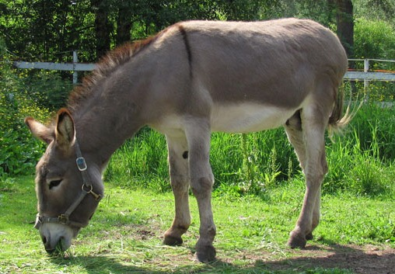

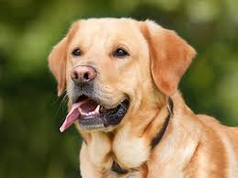
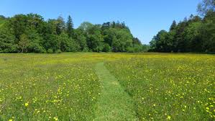

New vocabulary
Donkey
Dog
Grass
Trees
Meadow

Slide 6
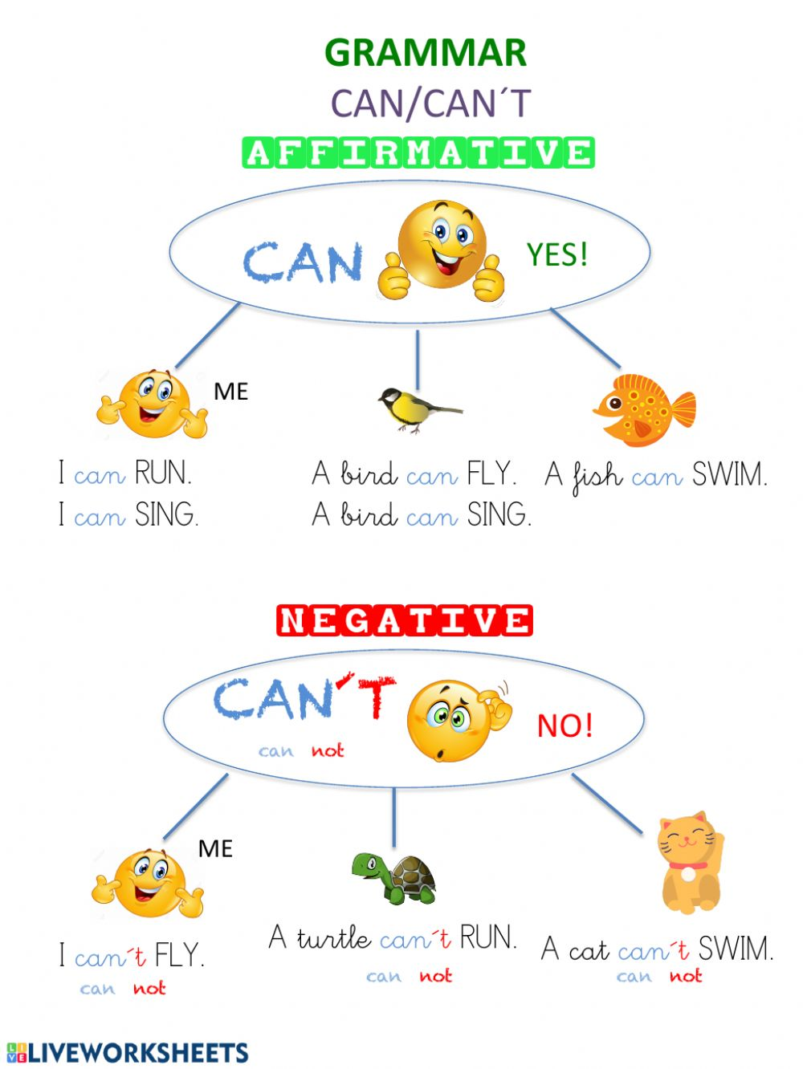
Structure: Can
Subject + can + verb+ complement

Slide 7
Structure: Can´t- cannot
Subject + can´t / cannot + verb+ complement

Slide 8
